Slide 1
Laboratório de Projetos em Engenharia para Aprendizagem Baseada em Problemas
Edson Gesualdo, Maximiliam Luppe, Vilma A. Oliveira
EESC/USP

Slide 2
Sumário da apresentacão
Introdução
Dificuldades da implementação de PBL
Proposta de PBL
Disciplina de projeto integradora
Desafios
Exemplos de projetos

Slide 3
Objetivo
Este trabalho apresenta uma experiência em Aprendizagem baseada em problema (PBL) que está sendo posta em prática na Escola de Engenharia de São Carlos (EESC) da Universidade de São Paulo (USP)

Slide 4
I. Introdução
A proposta baseia-se na criação de uma disciplina específica para agregar atividades de outras disciplinas, de diferentes especialidades, na solução de problemas previamente estabelecidos, e que exigem o concurso dessas especialidades para sua solução

Slide 5
I. Introdução
Disciplinas envolvidas: articulação entre ementas e necessidades dos projetos
Projetos: Destacam como os tópicos vistos podem ser utilizados no entendimento do problema e na busca de sua solução
Desdobramentos: inseridos pelo docente facultando-lhe inovação metodológica

Slide 6
I. Introdução
Problemas relacionados ao carro de competição Baja SAE

Slide 7
I. Introdução
Problemas reais, vinculados a normas de projeto e condições estritas de operação como espaço, peso, vibrações e poeira

Slide 8
II. Dificuldades
Tempo extra e formatação das aulas para incorporar atividades de PBL
Apresentar tópicos que não seguem uma metodologia sequencial. Os docentes devem guiar os alunos em assuntos que escapam ao seu domínio o que exige preparação e estudo.

Slide 9
II. Dificuldades
b) Os estudantes têm que aceitar a nova forma de aprender
Buscar conhecimento em assuntos não tratados no programa das disciplinas.
Realizar simulações e ensaios que podem levar à reformulação do projeto ou mesma da concepção do problema.

Slide 10
II. Dificuldades
c) Preparação pedagógica necessária para implementar as atividades usando PBL

Slide 11
III. Proposta de PBL
Disciplina integradora:
aplicação da nova metodologia de forma gradual a partir da adesão de docentes e de modo opcional para os alunos das disciplinas que se agreguem à proposta

Slide 12
Habilitações da EESC relacionadas ao tema
III. Proposta de PBL

Slide 13
III. Proposta PBL
Equipe EESC Baja SAE Organizada como uma empresa de pequeno porte com cargos administrativos, execução. Garante um melhor desempenho nas áreas de gestão, administração, concepção de projetos e execução

Slide 14
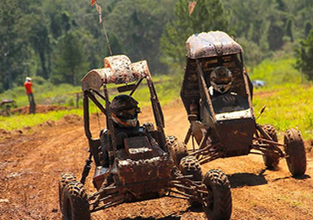
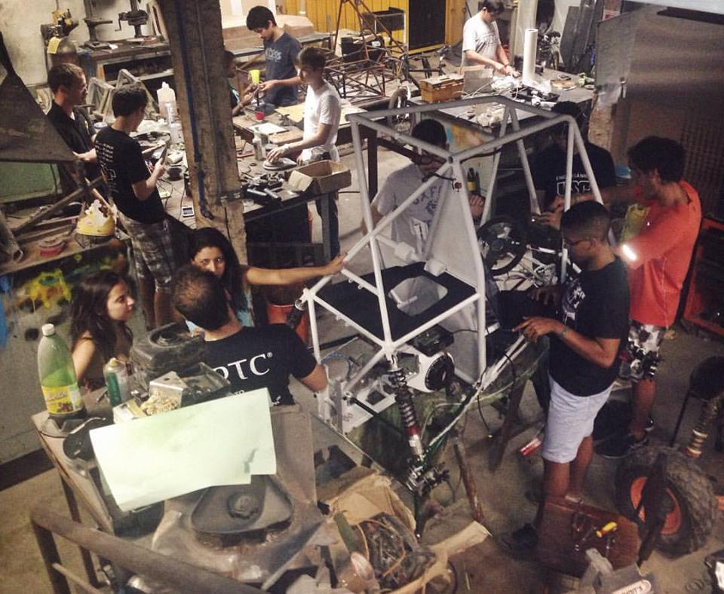
. Competição e oficina

Slide 15
IV. Disciplina de projeto integradora
Matrícula facultada aos estudantes comprometidos com a Equipe Baja ou envolvidos com projetos relacionados ao Baja SAE

Slide 16
IV. Disciplina de projeto integradora
b) Projetos guiados pelas regras do projeto Baja
Limitação de custo, espaço, peso, robustez a vibração e manutenção fácil

Slide 17
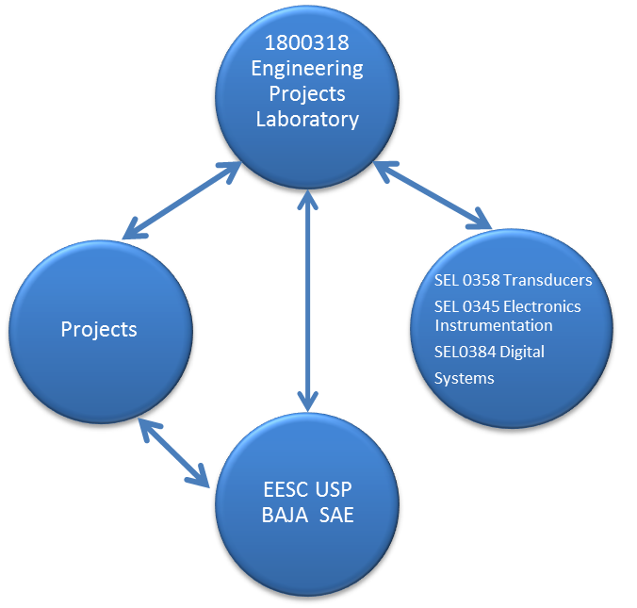
A) Implementação
IV. Disciplina de projeto integradora

Slide 18
B) Avaliação
Desempenho acadêmico
Desempenho da equipe BAJA nas competições anuais
3. Respostas a questionários abertos

Slide 19
B) Benefícios
a) Possibilidade de interação continuada entre os participantes
b) Problemas interdisciplinares são tratados e implementados em curto prazo

Slide 20
B) Benefícios
c) Permite inclusão de outras equipes de competição da EESC
d) Flexibilidade para incluir docentes interessados na metodologia e tipo de projetos

Slide 21
B) Benefícios
e) Flexibilidade para reagrupar os alunos
f) Continuação dos projetos mesmo depois da finalização da disciplina

Slide 22
B) Benefícios
h) Motiva o engajamento de estudantes de pós-graduação que recebem treinamento em PBL e acompanham o progresso dos alunos

Slide 23
V. Desafios
Discutir reforma curricular e novas propostas de ensino
Estimular a colaboração entre colegas

Slide 24
VI. Exemplos de projetos
Módulo GPS para permitir análise de dados em função da posição na pista. Integrar o módulo GPS com acelerômetros para desenvolver um sistema de dead-reckoning. Permite a aquisição da velocidade do carro e, posteriormente, comparar as características de pilotagem de cada piloto. Outra informação útil é o cálculo do tempo de volta.
Acelerometro
Módulo GPS
Micro-controlador

Slide 25
VI. Exemplos de projetos
Monitoramento da temperatura do óleo do motor com sensores NTC acoplados ao próprio motor. Utilização de termistores adequados a temperaturas elevadas ligados em circuitos de aquisição de sinal para posterior processamento em microprocessador PIC
Óleo do Motor
Termistor (sensor de temperatura)
Circuito para Aquisição de Sinal
Circuito de Incongruência
(detectar erros no sinal coletado)
Leitura no PIC

Slide 26
VI. Exemplos de projetos
Bancada de ensaio de rigidez torcional: medir experimentalmente a rigidez torcional do chassi e obter dados realistas para validação do modelo de elementos finitos atualmente empregado
Célula de carga
In - Amp
Voltímetro
Força e momento torçor
Relógio comparador
Deslocamento vertical
Ângulo de torção

Slide 27
VI. Exemplos de projetos
Sensor capacitivo externo ao tanque para detectar o nível de líquido (proposta de produto)
Célula de carga
In - Amp
Voltímetro
Força e momento torçor
Relógio comparador
Deslocamento vertical
Ângulo de torção

Slide 28
VII. Discussão
Disciplinas (ensaio 2o. semestre de 2016)
Instrumentação Eletrônica projetos opcionais: 4 grupos de 4 estudantes ementa e avaliações da disciplina foram conservados pontos extras pelos projetos grande envolvimento e bons trabalhos | Laboratório de circuitos eletronicos ementa e avaliações da disciplina vinculadas ao projetos BAJA propostos realização de simulações montagens e testes

Slide 29
VII. Discussão
Disciplinas (1o. semestre de 2017)
Disciplina nova 1800318: 2 projetos (alunos mecânica, mecatrônica, elétrica e computação)
Instrumentação Eletrônica 8 grupos de 4 estudantes ementa da disciplina alterada para adoção da nova abordagem apresentação de seminários Discussão com participantes da equipe BAJA grande entusiasmo e bons trabalhos | Laboratório de circuitos eletrônicos ementa e avaliações da disciplina vinculadas ao projetos BAJA propostos Continuação de 1 projeto e 1 novo realização de simulações montagens e testes

Slide 30
VIII. Conclusão
A disciplina proposta com projetos relacionados ao carro BAJA agrega estudantes de vários cursos da EESC (Eletrônica, Computação, Mecatrônica e Mecânica)

Slide 31
VIII. Conclusão
b) Membros da equipe BAJA atuam como ‘monitores’ auxiliando nas especificações e definição dos projetos
c) Estudantes bastante motivados
d) Interação entre diferentes grupos
através de críticas e sugestões, durante seminários
e) Busca de orientação de professores e estudantes de outras áreas

Slide 32
VIII. Conclusão
e) Dificuldades no primeiro oferecimento
Disponibilidade rápida de componentes requisitados
Preparação das atividades e articulação com outros docentes

Slide 33
VIII. Conclusão
Obrigada!

